Slide 1
Πρόληψη και διαχείριση των μυοσκελετικών παθήσεων που σχετίζονται με την εργασία
Εκστρατεία « Ασφαλείς και Υγιείς Χώροι Εργασίας 2020-22 »
ΜΕΙΩΣΤΕ ΤΗΝ ΚΑΤΑΠΟΝΗΣΗ

Slide 2

Επισκόπηση
Ποιο είναι το πρόβλημα;
Μέρη του σώματος που προσβάλλονται συνήθως από ΜΣΠ
Τι είναι οι ΜΣΠ που σχετίζονται με την εργασία;
Αντιμετώπιση των ΜΣΠ
Κίνδυνοι και πρόληψη
Ο EU-OSHA και οι εταίροι της εκστρατείας
Εργαλεία και πηγές πληροφόρησης
Πώς να συμμετάσχετε

Slide 3
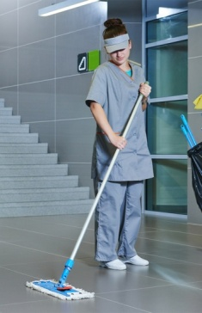
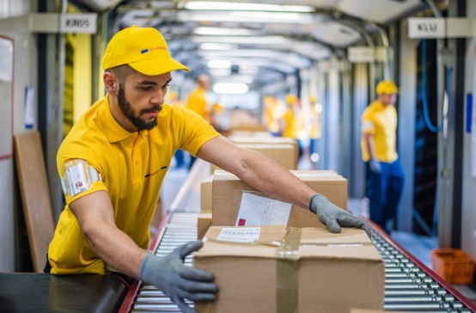


EU-OSHA, ESENER 2019
Ποιο είναι το πρόβλημα;
©iStockphoto / kadmy
©iStockphoto / simonkr
Οι 3 στους 4 συχνότερα αναφερόμενους παράγοντες κινδύνου για την επαγγελματική ασφάλεια και υγεία (ΕΑΥ) είναι οι ακόλουθοι κίνδυνοι πρόκλησης ΜΣΠ:
επαναλαμβανόμενες κινήσεις των χεριών ή των βραχιόνων
παρατεταμένη καθιστική εργασία
άρση ή μεταφορά ατόμων ή μεγάλου βάρους φορτίων
©iStockphoto / Image Source
©iStockphoto / Jacob Ammentorp Lund
Notes:
Πηγή: EU-OSHA, «Τρίτη ευρωπαϊκή έρευνα για τις επιχειρήσεις σχετικά με τους νέους και τους αναδυόμενους κινδύνους (ESENER 3), 2019. Διατίθεται στη διεύθυνση: https://osha.europa.eu/en/publications/third-european-survey-enterprises-new-and-emerging-risks-esener-3/view

Slide 4
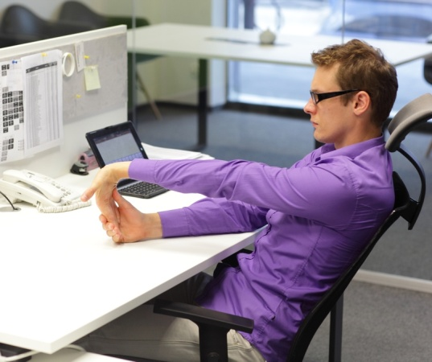
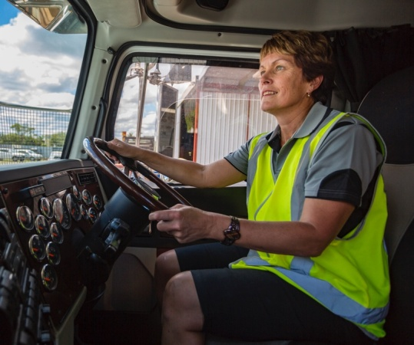
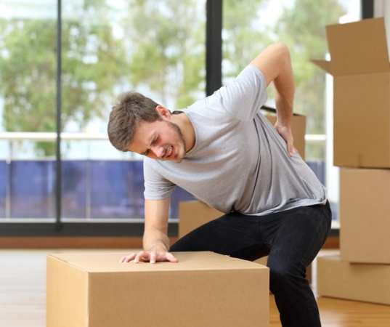
Eurofound, Ευρωπαϊκή Έρευνα για τις Συνθήκες Εργασίας (EWCS) 2015
Ποιο είναι το πρόβλημα;
Στην έκθεση της ΕΕ περίπου (3) τρεις στους (5) πέντε εργαζόμενους αναφέρουν ότι πάσχουν από ΜΣΠ
©iStockphoto / endopack
©iStockphoto / davidf
©iStockphoto / AntonioGuillem
Notes:
Πηγή: EU-OSHA, «Επισκόπηση στοιχείων και αριθμών σχετικά με τις ΜΣΠ: συχνότητα εμφάνισης, κόστος και δημογραφικά στοιχεία για τις ΜΣΠ στην Ευρώπη», 2019, σ. 45 . Διατίθεται στη διεύθυνση:
https://osha.europa.eu/en/publications/msds-facts-and-figures-overview-prevalence-costs-and-demographics-msds-europe/view
Το 2015, περίπου τρεις στους πέντε εργαζόμενους στην ΕΕ-28 ανέφεραν ότι πάσχουν από ΜΣΠ στην πλάτη, τα άνω άκρα και/ή τα κάτω άκρα. Τούτο μπορεί να συναχθεί από τα ευρήματα της έκτης Ευρωπαϊκής Έρευνας για τις Συνθήκες Εργασίας (EWCS) που πραγματοποιεί το Eurofound. Τα συνηθέστερα είδη ΜΣΠ που ανέφεραν οι εργαζόμενοι στην ΕΕ-28 είναι ο πόνος στην πλάτη και οι μυϊκοί πόνοι στα άνω άκρα (43 % και 41 %, αντίστοιχα, το 2015). Οι μυϊκοί πόνοι στα κάτω άκρα αναφέρονται λιγότερο συχνά (29 % το 2015). Περισσότερες πληροφορίες σχετικά με το Eurofound - «Έκτη Ευρωπαϊκή Έρευνα για τις Συνθήκες Εργασίας» (EWCS), 2015. Διατίθεται στη διεύθυνση: https://www.eurofound.europa.eu/surveys/european-working-conditions-surveys/
sixth-european-working-conditions-survey-2015

Slide 5

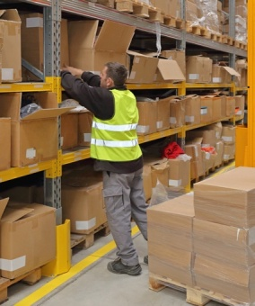
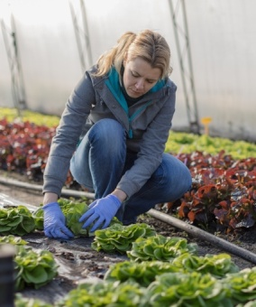
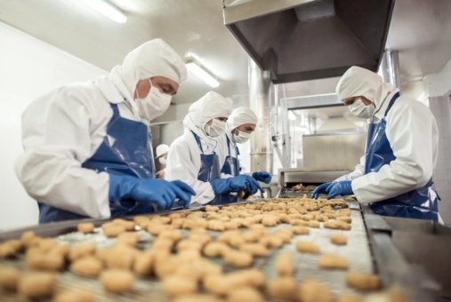
Eurostat, Έρευνα εργατικού δυναμικού 2013
Ποιο είναι το πρόβλημα;
Στο σύνολο των εργαζομένων στην ΕΕ με κάποιο πρόβλημα υγείας που σχετίζεται με την εργασία, το 60 % θεωρεί ότι οι ΜΣΠ αποτελούν το σοβαρότερο πρόβλημα υγείας
©iStockphoto / SDI Production
©iStockphoto / Baloncici
©iStockphoto / zoranm
©iStockphoto / andresr
Notes:
Πηγή: Eurostat, έκτακτη ενότητα της έρευνας για την αγορά εργασίας με τίτλο «Εργατικά ατυχήματα και άλλα προβλήματα υγείας που σχετίζονται με την εργασία», 2013. Διατίθεται στη διεύθυνση: https://ec.europa.eu/eurostat/statistics-explained/index.php/EU_labour_force_survey_-_ad_hoc_modules

Slide 6

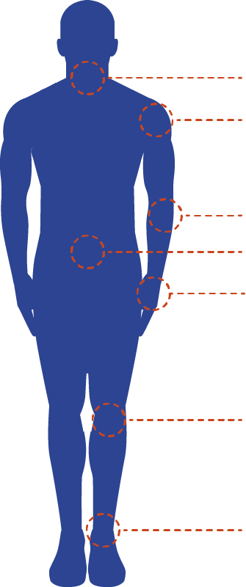
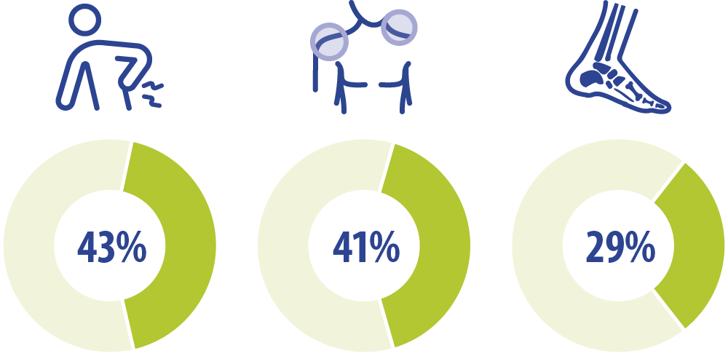
Μέρη του σώματος που προσβάλλονται συνήθως
Αυχένας
Ώμοι
Αγκώνες
Πλάτη
Καρποί/
Χέρια
Γόνατα
Αστράγαλοι/
Πόδια
Πλάτη
Άνω άκρα
Κάτω άκρα
Notes:
Ποσοστό εργαζομένων που ανέφεραν διάφορες μυοσκελετικές παθήσεις τους τελευταίους 12 μήνες, ΕΕ-28, 2015. Πηγή: Έκτη Ευρωπαϊκή Έρευνα για τις Συνθήκες Εργασίας (2015)
EU-OSHA, «Επισκόπηση στοιχείων και αριθμών σχετικά με τις ΜΣΠ: συχνότητα εμφάνισης, κόστος και δημογραφικά στοιχεία για τις ΜΣΠ στην Ευρώπη», 2019, σ. 45 . Διατίθεται στη διεύθυνση:
https://osha.europa.eu/en/publications/msds-facts-and-figures-overview-prevalence-costs-and-demographics-msds-europe/view
Τα συνηθέστερα είδη ΜΣΠ που ανέφεραν οι εργαζόμενοι στην ΕΕ-28 είναι ο πόνος στην πλάτη και οι μυϊκοί πόνοι στα άνω άκρα (43 % και 41 %, αντίστοιχα, το 2015). Οι μυϊκοί πόνοι στα κάτω άκρα αναφέρονται λιγότερο συχνά (29 % το 2015). Με βάση την «Έκτη Ευρωπαϊκή Έρευνα για τις Συνθήκες Εργασίας» (EWCS), 2015. Η σχετική ανάλυση πραγματοποιήθηκε από τον EU-OSHA. Περισσότερες πληροφορίες σχετικά με αυτήν την έρευνα διατίθενται σε αυτήν τη διεύθυνση: https://www.eurofound.europa.eu/surveys/european-working-conditions-surveys/
sixth-european-working-conditions-survey-2015

Slide 7
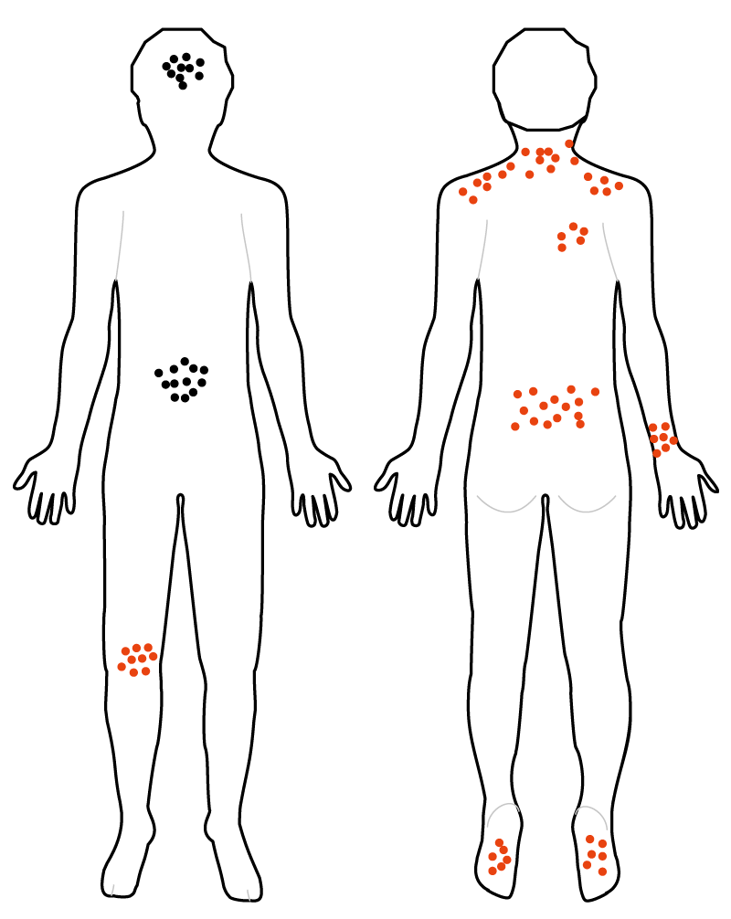
Τι είναι οι ΜΣΠ που σχετίζονται με την εργασία;
Βλάβες των
σωματικών δομών
Προκαλούνται ή επιδεινώνονται κατά κύριο λόγο από την εργασία
Σωματικοί, ψυχοκοινωνικοί, οργανωτικοί και ατομικοί παράγοντες μπορούν να συμβάλουν στην πρόκλησή τους
Πόνοι και ενοχλήσεις
Συμπτώματα άγχους
Εμπρός μέρος του σώματος
Πίσω μέρος του σώματος
Notes:
Οι μυοσκελετικές παθήσεις (ΜΣΠ) που σχετίζονται με την εργασία είναι βλάβες των σωματικών δομών, όπως:
μυς
αρθρώσεις
τένοντες
σύνδεσμοι
νεύρα
οστά
το τοπικό κυκλοφορικό σύστημα του αίματος.
Οι ΜΣΠ που σχετίζονται με την εργασία προκαλούνται ή επιδεινώνονται κυρίως από την εργασία και από τις επιπτώσεις του άμεσου περιβάλλοντος στο οποίο εκτελείται η εργασία.
Σωματικοί, ψυχοκοινωνικοί, οργανωτικοί και ατομικοί παράγοντες μπορούν να συμβάλουν την εκδήλωση των ΜΣΠ που σχετίζονται με την εργασία.
EU-OSHA, 2007. «Factsheet 71 — Εισαγωγή στις μυοσκελετικές παθήσεις που σχετίζονται με την εργασία» (Διατίθεται στη διεύθυνση https://osha.europa.eu/en/tools-and-publications/publications/factsheets/71/view).

Slide 8

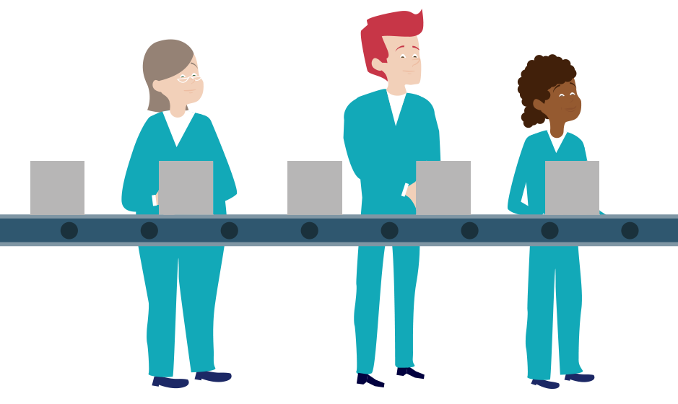
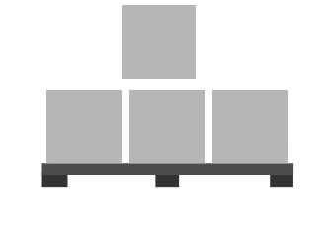
Αντιμετώπιση των ΜΣΠ
Οι ΜΣΠ μπορούν να προληφθούν και να αντιμετωπιστούν
Ολοκληρωμένη προσέγγιση
και νοοτροπία πρόληψης
Μέτρα που βασίζονται στις γενικές αρχές πρόληψης
Notes:
Οι ΜΣΠ μπορούν να προληφθούν και να αντιμετωπιστούν.
Κρίνεται απαραίτητη η υιοθέτηση ολοκληρωμένης προσέγγισης και η προαγωγή νοοτροπίας πρόληψης.
Τα μέτρα για την πρόληψη ή την ελαχιστοποίηση των ΜΣΠ που σχετίζονται με την εργασία θα πρέπει να βασίζονται στις γενικές αρχές πρόληψης:
αποφυγή των κινδύνων,
καταπολέμηση των κινδύνων στην πηγή τους,
προσαρμογή της εργασίας στο άτομο,
προσαρμογή στην τεχνολογική πρόοδο,
αντικατάσταση των επικίνδυνων πρακτικών με ασφαλείς ή λιγότερο επικίνδυνες πρακτικές,
ανάπτυξη ολοκληρωμένης και συστηματικής πολιτικής πρόληψης,
προτεραιότητα στα συλλογικά μέτρα έναντι των μέσων ατομικής προστασίας,
παροχή επαρκούς κατάρτισης και οδηγιών για τους εργαζομένους.

Slide 9
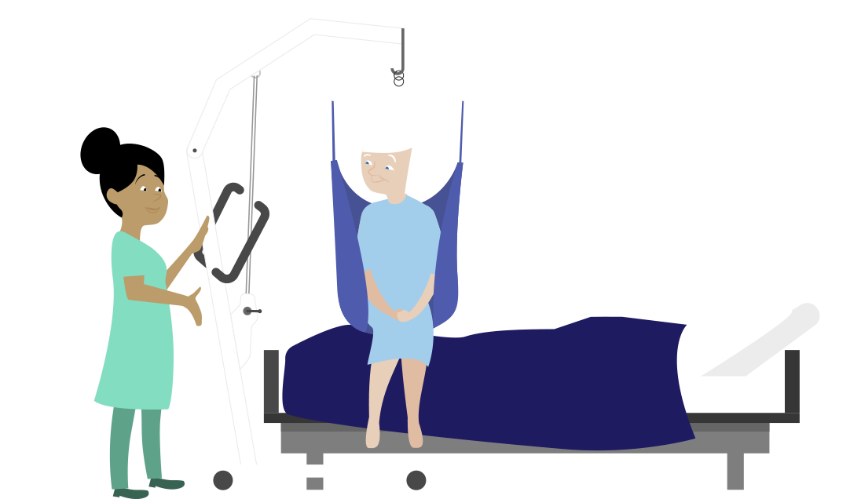
Μελέτη Εκτίμησης Κινδύνου
Ουσιώδης προϋπόθεση για την επιτυχή πρόληψη
Όλοι —εργοδότες, διοίκηση, εργαζόμενοι και υπηρεσίες ΕΑΥ— πρέπει να συμμετέχουν
Όλες οι ομάδες εργαζομένων
πρέπει να καλύπτονται
Η διαδικασία θα πρέπει να αναθεωρείται και να επικαιροποιείται τακτικά
Διατίθενται εργαλεία, μέσα, καθώς και «βήμα προς βήμα» καθοδήγηση
Notes:
Εκτίμηση Κινδύνου
Η εκπόνηση της Μελέτης Εκτίμησης Κινδύνου για την αξιολόγηση των κινδύνων στους χώρους εργασίας αποτελεί ουσιώδη προϋπόθεση για την επιτυχή πρόληψη.
Όλοι —εργοδότες, διοίκηση, εργαζόμενοι και υπηρεσίες ΕΑΥ— πρέπει να συμμετέχουν στην αναγνώριση των κινδύνων και στην εξεύρεση τρόπων για τη διαχείρισή τους.
Όλες οι ομάδες εργαζομένων πρέπει να καλύπτονται.
Η διαδικασία εκπόνησης της Μελέτης Εκτίμησης Κινδύνου θα πρέπει να αναθεωρείται και να επικαιροποιείται τακτικά.
Εργαλεία, μέσα και «βήμα προς βήμα» καθοδήγηση είναι διαθέσιμα για να βοηθήσουν τις επιχειρήσεις στη διαδικασία εκπόνησης της Μελέτης Εκτίμησης Κινδύνου.
Αναλυτική εκτίμηση κινδύνων για ΜΣΠ που σχετίζονται με την εργασία
Προετοιμασία:
Αποφασίστε ποιος θα ηγηθεί της διαδικασίας εκτίμησης των κινδύνων.
Ελέγξτε όλες τις διαθέσιμες πληροφορίες σε σχέση με τις ΜΣΠ στην επιχείρηση.
Αξιολόγηση:
Αναγνωρίστε τους κινδύνους και προσδιορίστε το επίπεδο έκθεσης.
Καταρτίστε ένα σχέδιο δράσης βασισμένο στις αρχές της πρόληψης, με κορυφαία προτεραιότητα τα μέτρα πρόληψης που αποσκοπούν στην εξάλειψη των κινδύνων πρόκλησης ΜΣΠ.
Εφαρμογή:
Εφαρμογή των συμφωνηθέντων μέτρων πρόληψης και προστασίας.

Slide 10
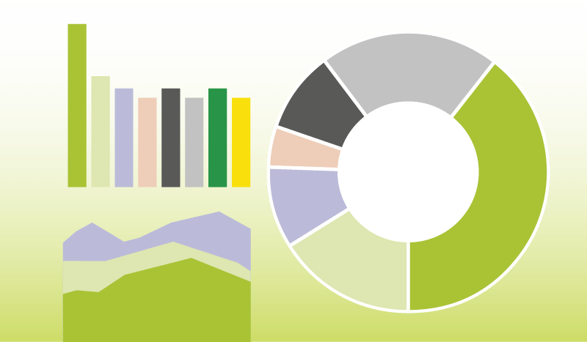
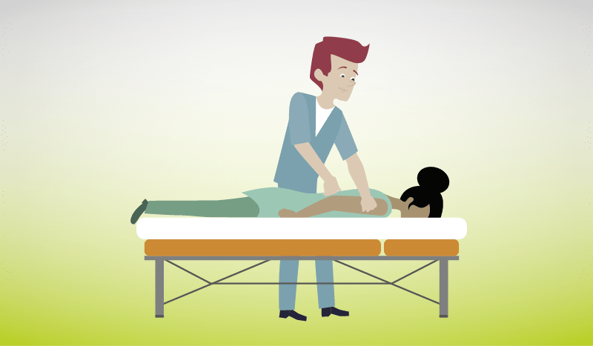
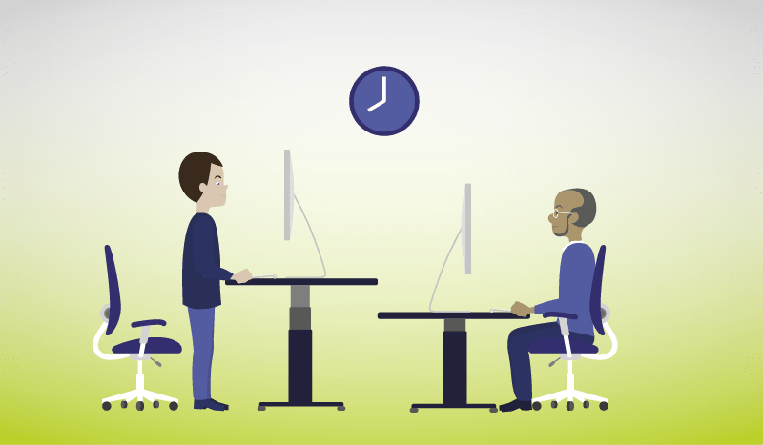

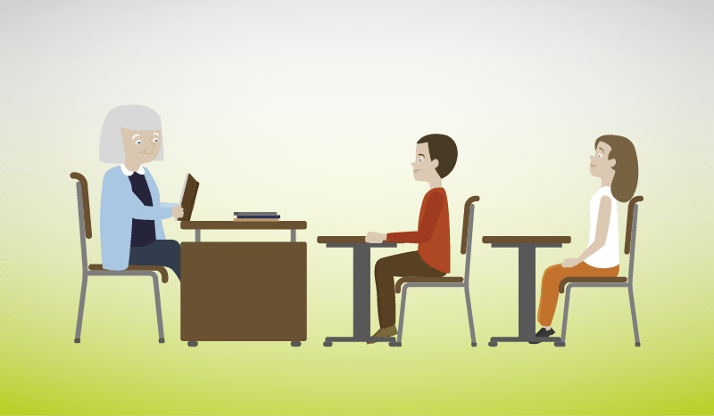

Τομείς παρέμβασης – Τομείς προτεραιότητας
Στοιχεία και αριθμοί
Χρόνιες παθήσεις
Καθιστική εργασία
Ποικιλομορφία των εργαζομένων
Μελλοντικές γενιές
Ψυχοκοινωνικοί κίνδυνοι
Notes:
Η εκστρατεία «Ασφαλείς και Υγιείς Χώροι Εργασίας — Μειώστε την Καταπόνηση» οργανώνεται γύρω από διάφορους άξονες-τομείς προτεραιότητας, οι οποίοι προάγονται και υποστηρίζονται μέσω της αξιοποίησης ειδικών πακέτων επικοινωνίας και ενημέρωσης/προβολής που δημοσιεύονται καθ’ όλη τη διάρκεια της εκστρατείας. Κάθε άξονας-τομέας εξετάζει ένα συγκεκριμένο θέμα που σχετίζεται με τις ΜΣΠ. Μεγάλη ποικιλία ενημερωτικού υλικού, συμπεριλαμβανομένων εκθέσεων, ενημερωτικών δελτίων, πληροφοριακών γραφημάτων και περιπτωσιολογικών μελετών, κυκλοφορεί κάθε τρεις έως τέσσερις μήνες, προκειμένου να διατηρηθεί η δυναμική της εκστρατείας.
Γεγονότα και αριθμητικά στοιχεία/επιχειρηματική αποδοτικότητα
Οι ΜΣΠ που σχετίζονται με την εργασία επηρεάζουν εκατομμύρια εργαζομένους στην Ευρώπη και τις επιχειρήσεις στις οποίες εργάζονται. Η πρόληψη και τα μέτρα έγκαιρης παρέμβασης μπορούν να περιορίσουν το φαινόμενο της συστηματικής απουσίας από την εργασία, να αυξήσουν την παραγωγικότητα και να οδηγήσουν σε πραγματική εξοικονόμηση πόρων τόσο για τις επιχειρήσεις όσο και για τα εθνικά συστήματα υγειονομικής περίθαλψης και κοινωνικής πρόνοιας. Η εκστρατεία παρέχει στοιχεία για το θέμα αυτό και συνδέσμους προς πηγές πληροφόρησης που μπορούν να βοηθήσουν τις επιχειρήσεις να αντιμετωπίσουν αποτελεσματικά τις ΜΣΠ.
Χρόνιες παθήσεις
Η έγκαιρη παρέμβαση αποτελεί το κλειδί για την αποτροπή των χρόνιων ΜΣΠ. Εάν ένας εργαζόμενος πάσχει ήδη από χρόνια πάθηση, μπορεί να υποστηριχθεί μέσω παρεμβάσεων ΕΑΥ με σωστή διαχείριση, οι οποίες θα διασφαλίσουν ότι ο εργαζόμενος μπορεί να επιστρέψει και να παραμείνει στην εργασία του. Η συζήτηση για τις ΜΣΠ στον χώρο εργασίας είναι ζωτικής σημασίας για την επιτυχία και οι απλές αλλαγές στο περιβάλλον εργασίας ή στην οργάνωση της εργασίας μπορούν:
να μειώσουν σημαντικά τις αναρρωτικές άδειες και τη μακροχρόνια απουσία από την εργασία,
να οδηγήσουν σε απτή εξοικονόμηση πόρων για επιχειρήσεις και εθνικά συστήματα υγείας και πρόνοιας.
Καθιστική εργασία
Η καθιστική εργασία για μεγάλα χρονικά διαστήματα είναι ένα ζήτημα που αντιμετωπίζεται σε πολλές θέσεις εργασίας, συμπεριλαμβανομένης της εργασίας που περιλαμβάνει υπολογιστές και γραμμές συναρμολόγησης, ενώ μπορεί να αυξήσει τον κίνδυνο εκδήλωσης ΜΣΠ και άλλων προβλημάτων υγείας, όπως η παχυσαρκία. Είναι επομένως απαραίτητο να ληφθούν μέτρα για την αντιμετώπιση αυτού του παράγοντα κινδύνου, όπως η ενθάρρυνση των εργαζομένων να αλλάζουν συχνά τη στάση τους και η προαγωγή των πλεονεκτημάτων του καλού σχεδιασμού των χώρων και των θέσεων εργασίας.
Στο πλαίσιο του περιορισμού της κυκλοφορίας λόγω της πανδημίας COVID-19, εκατομμύρια Ευρωπαίοι εργαζόμενοι αναγκάζονται να εργάζονται με πλήρες ωράριο από το σπίτι, προκειμένου να μειωθεί ο κίνδυνος μόλυνσης από τον ιό. Είναι μια νέα πραγματικότητα που μπορεί να επηρεάσει αρνητικά τη σωματική (συμπεριλαμβανομένης της παρατεταμένης καθιστικής εργασίας) και την ψυχική μας υγεία. Η νέα μας βάση δεδομένων για τις ΜΣΠ με πρακτικά εργαλεία και κατευθυντήριες οδηγίες διευκολύνει την πρόσβαση και διαχείριση πολλών ΜΣΠ, περιλαμβανομένων εκείνων που προκαλούνται από την τηλεργασία. Περιέχει συνδέσμους σε πηγές πληροφόρησης από όλη την Ευρώπη: δημοσιεύσεις, περιπτωσιολογικές μελέτες, κατευθυντήριες οδηγίες, πρακτικά εργαλεία, οπτικοακουστικό υλικό.
Ποικιλομορφία των εργαζομένων
Είναι σημαντικό όλοι οι εργαζόμενοι να προστατεύονται εξίσου από την έκθεση σε παράγοντες κινδύνου ΜΣΠ. Ωστόσο, ορισμένες ομάδες εργαζομένων —για παράδειγμα γυναίκες, ηλικιωμένοι εργαζόμενοι και μετανάστες— είναι πιο πιθανό να εκτεθούν σε σχέση με άλλες.
Αυτό μπορεί να οφείλεται στην έλλειψη κατάρτισης ή το γεγονός ότι οι ομάδες αυτές συχνά υπερεκπροσωπούνται σε θέσεις εργασίας ή κλάδους που σχετίζονται με υψηλότερο κίνδυνο ΜΣΠ, όπως:
γεωργία,
κατασκευές,
κλάδος υγείας και κοινωνικής πρόνοιας.
Τα μέτρα πρόληψης θα πρέπει συνεπώς να λαμβάνουν υπόψη τις ανάγκες των συγκεκριμένων ομάδων.
Μελλοντικές γενιές
Τα ευρήματα της έρευνας δείχνουν ότι ακόμη και οι μαθητές αναφέρουν μυοσκελετικούς πόνους. Για την αποτροπή της εισόδου των νέων εργαζομένων στην εργασία με προϋπάρχουσες ΜΣΠ, οι οποίες ενδέχεται να επιδεινωθούν περαιτέρω από την εργασία, η αύξηση της ευαισθητοποίησης στο ζήτημα αυτό το συντομότερο δυνατόν, είναι προς το συμφέρον όλων. Αυτή η εκστρατεία αποτελεί μια ευκαιρία για την προαγωγή της καλής μυοσκελετικής υγείας μεταξύ παιδιών και νέων με:
τη συνεκτίμηση θεμάτων που σχετίζονται με τις ΜΣΠ στον κλάδο της εκπαίδευσης/πρόγραμμα σπουδών·
την υποστήριξη πρωτοβουλιών δημόσιας υγείας που ενθαρρύνουν τη σωματική δραστηριότητα εντός και εκτός σχολείων.
Ψυχοκοινωνικοί κίνδυνοι
Κατά τη διενέργεια της αξιολόγησης των κινδύνων πρόκλησης ΜΣΠ στους χώρους εργασίας, θα πρέπει να ληφθούν υπόψη όλοι οι δυνητικοί παράγοντες, συμπεριλαμβάνοντας τους σωματικούς, οργανωτικούς, ψυχοκοινωνικούς και ατομικούς παράγοντες. Οι ψυχοκοινωνικοί παράγοντες κινδύνου, όπως η έλλειψη ελέγχου του φόρτου εργασίας, συμβάλλουν σημαντικά στην έκθεση σε κινδύνους πρόκλησης ΜΣΠ που σχετίζονται με την εργασία.

Slide 11


COVID-19: ΜΣΠ και τηλεργασία από το σπίτι
Η συχνότητα της τηλεργασίας σε ολόκληρη την ΕΕ έχει αυξηθεί και θα συνεχίσει να αυξάνεται μετά τον COVID-19
Η τηλεργασία αυξάνει για τους εργαζόμενους τον κίνδυνο εμφάνισης ΜΣΠ.
Σημαντική αύξηση των παραπόνων για ΜΣΠ
από τους τηλεργαζόμενους κατά τη διάρκεια
της πανδημίας
Η σχέση μεταξύ ΜΣΠ και ψυχοκοινωνικών παραγόντων κινδύνου πρέπει να αποτελέσει αντικείμενο έρευνας
Notes:
IES, Ενδιάμεσα πορίσματα της έρευνας για την εργασία στο σπίτι
https://www.employment-studies.co.uk/resource/ies-working-home-wellbeing-survey
https://www.employment-studies.co.uk/sites/default/files/resources/summarypdfs/IES%20Homeworker%20Wellbeing%20Survey%20Headlines%20-%20Interim%20Findings.pdf
«Έχει σημειωθεί σημαντική αύξηση των αναφορών για μυοσκελετικά προβλήματα. Περισσότεροι από τους μισούς ερωτηθέντες ανέφεραν νέους πόνους και ενοχλήσεις, ειδικά στον αυχένα (58 %), στους ώμους (56 %) και στην πλάτη (55 %), σε σύγκριση με την κανονική φυσική τους κατάσταση.» Είναι σημαντικό να υπογραμμιστεί ότι πρόκειται μόνο για τα πρώτα πορίσματα που βασίζονται σε μια έρευνα με περιορισμένη εκπροσώπηση όσον αφορά τους συμμετέχοντες σε αυτήν.
Ευρωπαϊκή Επιτροπή, Τηλεργασία στην ΕΕ πριν και μετά τον COVID-19: Πού είμαστε και προς τα πού οδηγούμαστε (Telework in the EU before and after the COVID-19: where we were, where we head to), https://ec.europa.eu/jrc/sites/jrcsh/files/jrc120945_policy_brief_-_covid_and_telework_final.pdf

Slide 12
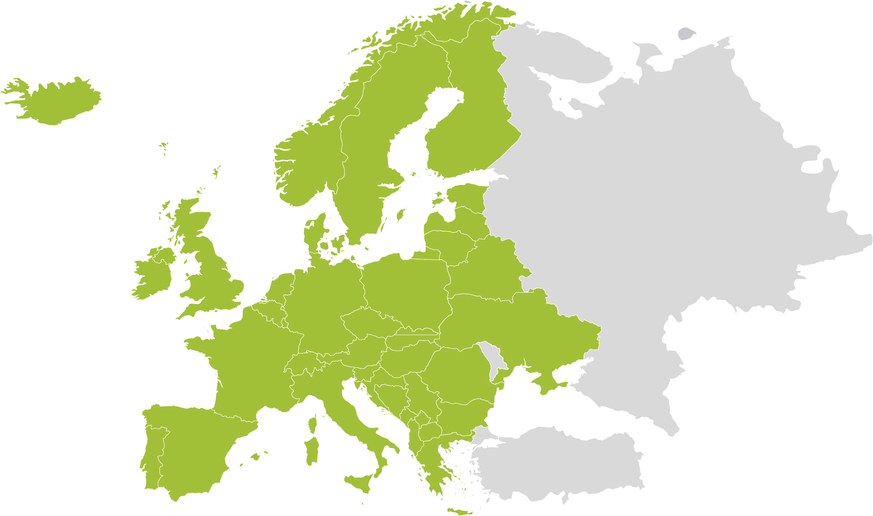
Ο EU-OSHA και οι εταίροι της εκστρατείας
  ΕΤΑΙΡΟΙ ΜΕΣΩΝ
  ΜΑΖΙΚΗΣ ΕΝΗΜΕΡΩΣΗΣ
  ΕΥΡΩΠΑΙΟΙ ΚΟΙΝΩΝΙΚΟΙ ΕΤΑΙΡΟΙ
  ΟΡΓΑΝΙΣΜΟΙ
  ΤΗΣ ΕΕ
  ΘΕΣΜΙΚΑ ΟΡΓΑΝΑ
  ΤΗΣ ΕΕ
ΕΘΝΙΚΟΙ ΕΣΤΙΑΚΟΙ ΠΟΛΟΙ
  ΔΙΚΤΥΟ ENTERPRISE EUROPE NETWORK
  ΕΠΙΣΗΜΟΙ ΕΤΑΙΡΟΙ
  ΤΗΣ ΕΚΣΤΡΑΤΕΙΑΣ
Notes:
Η εκστρατεία διενεργείται από τον EU-OSHA, με τη βοήθεια ενός δικτύου εταίρων σε περισσότερες από 30 χώρες, όπως:
εθνικοί εστιακοί πόλοι,
ευρωπαίοι κοινωνικοί εταίροι,
επίσημοι εταίροι της εκστρατείας,
εταίροι μέσων μαζικής ενημέρωσης,
Δίκτυο Enterprise Europe Network,
θεσμικά όργανα της ΕΕ,
άλλοι οργανισμοί της ΕΕ.
Εταίροι που συμπράττουν ως ενδιάμεσοι μεταξύ του EU-OSHA και του εργατικού δυναμικού της Ευρώπης, διαδίδοντας ενημερωτικό υλικό και πηγές πληροφόρησης στο πλαίσιο της εκστρατείας σε εθνικό επίπεδο. Η αφοσίωση και η ενεργός συμμετοχή των εταίρων του EU-OSHA προωθεί/προβάλλει την εκστρατεία και διασφαλίζει ότι το μήνυμα της εκστρατείας διαδίδεται επιτυχώς σε ολόκληρη την Ευρώπη, φτάνοντας σε επιχειρήσεις κάθε μεγέθους.

Slide 13




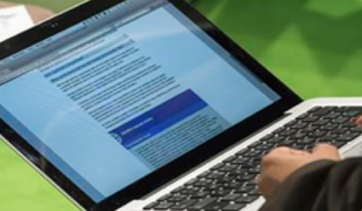



Πηγές πληροφόρησης
Εκδόσεις
Υλικό της εκστρατείας
Εργαλειοθήκη της εκστρατείας
Οι ταινίες του Napo
OSHwiki
Πρακτικά εργαλεία
& υποστήριξη
Περιπτωσιολογικές μελέτες
Νομοθεσία
Notes:
Εκδόσεις
Διάφορες ερευνητικές εκθέσεις, συνόψεις και ενημερωτικά δελτία σχετικά με τους κινδύνους που σχετίζονται με τις ΜΣΠ διατίθενται και προσφέρονται δωρεάν για λήψη μέσω Διαδικτύου. Αυτές οι εκδόσεις μπορούν να χρησιμοποιηθούν ως βάση για τη λήψη μέτρων πρόληψης στους χώρους εργασίας.
Υλικό της εκστρατείας
Το διαθέσιμο πληροφοριακό υλικό της εκστρατείας «Ασφαλείς και Υγιείς Χώροι Εργασίας — Μειώστε την Καταπόνηση» όπως ο οδηγός της εκστρατείας και το ενημερωτικό φυλλάδιο, εξηγούν πώς λειτουργεί η εκστρατεία και πώς μπορείτε να λάβετε μέρος. Διευκρινίζουν επίσης τον τρόπο με τον οποίο μπορεί να εφαρμοστούν οι παρεχόμενες κατευθυντήριες οδηγίες στους χώρους εργασίας.
Εργαλειοθήκη της εκστρατείας
Η εργαλειοθήκη της εκστρατείας παρέχει πρακτικές αναλυτικές συμβουλές σχετικά με τον τρόπο σχεδιασμού και υλοποίησης επιτυχημένων εκστρατειών. Περιλαμβάνει παραδείγματα διαφορετικών εργαλείων επικοινωνίας και προσφέρει συμβουλές για τον βέλτιστο τρόπο χρήσης τους.
Οι ταινίες του Napo
Για την αύξηση της ευαισθητοποίησης σχετικά με τις ΜΣΠ, δημιουργήθηκαν ορισμένες ταινίες μικρού μήκους με τον ήρωα κινουμένων σχεδίων Napo. Οι ταινίες αυτές αποτελούν έναν πολύ καλό τρόπο προσέλκυσης των επιχειρήσεων και ενημέρωσής τους σχετικά με το μήνυμα της εκστρατείας.
OSHwiki
Ένα ειδικό τμήμα στην πλατφόρμα OSHwiki (e-βιβλιοθήκη με άρθρα για την ΥΑΕ) αφορά συγκεκριμένα τις ΜΣΠ. Περιέχει σχετικά άρθρα και συνδέσμους για περισσότερες πληροφορίες σχετικά με το θέμα, συμπεριλαμβανομένου του τρόπου διαχείρισης της αποκατάστασης της υγείας ενός εργαζομένου/-ης και της επιστροφής στην εργασία.
Πρακτικά εργαλεία και υποστήριξη
Έχει δημιουργηθεί μια εύχρηστη βάση δεδομένων με πρακτικά εργαλεία και κατευθυντήριες οδηγίες για να βοηθά τους χώρους εργασίας να εκτιμούν και να διαχειρίζονται εύκολα τους κινδύνους που σχετίζονται με τις ΜΣΠ. Στις διαθέσιμες πηγές πληροφόρησης, οι οποίες καλύπτουν ευρύ φάσμα κλάδων, τύπων κινδύνου και μέτρων πρόληψης, περιλαμβάνεται οπτικό υλικό.
Περιπτωσιολογικές μελέτες
Εκτός από τις περιπτωσιολογικές μελέτες στη βάση δεδομένων, διατίθενται επίσης περιπτωσιολογικές μελέτες που αφορούν σχετικές πολιτικές από χώρες της ΕΕ και εκτός ΕΕ. Αυτές οι περιπτωσιολογικές μελέτες περιγράφουν τους παράγοντες επιτυχίας και τη δυνατότητα μεταφοράς εθνικών πρωτοβουλιών σε επίπεδο πολιτικής.
Νομοθεσία
Ο εργοδότης είναι βάσει του νόμου υπεύθυνος για τη διασφάλιση της υγείας και της ασφάλειας στους χώρους εργασίας. Οι κίνδυνοι ΜΣΠ εμπίπτουν στο πεδίο εφαρμογής της οδηγίας πλαισίου για την ΕΑΥ (Οδηγία 89/391/ΕΟΚ— η οδηγία πλαίσιο για την ΕΑΥ) και ορισμένοι αντιμετωπίζονται συγκεκριμένα από τις ακόλουθες οδηγίες:
Οδηγία 90/269/ΕΟΚ — η οδηγία για τη χειρωνακτική διακίνηση φορτίων
Οδηγία 2002/44/ΕΚ — η οδηγία για τους κραδασμούς
Οδηγία 90/270/ΕΟΚ — η οδηγία για τον εξοπλισμό με οθόνη οπτικής απεικόνισης
Οδηγία 2009/104/ΕΚ — η οδηγία για τον εξοπλισμό εργασίας
Μια πλήρης επισκόπηση της σχετικής νομοθεσίας για την ΕΑΥ διατίθεται στον ιστότοπο του EU-OSHA (https://osha.europa.eu/en/safety-and-health-legislation).

Slide 14
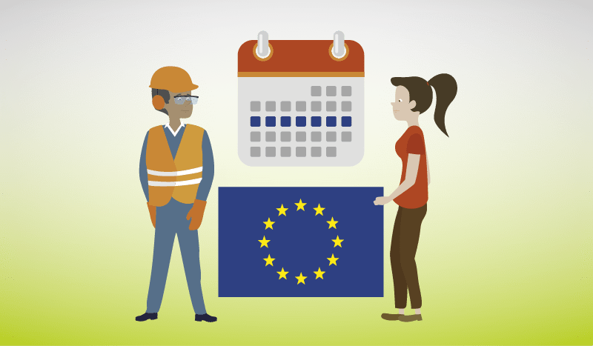




Πώς να συμμετάσχετε
Ευρωπαϊκή Εβδομάδα
Εταιρικές σχέσεις στο πλαίσιο της εκστρατείας
Βραβεία Καλής Πρακτικής
Εργαλειοθήκη της εκστρατείας
Υλικό της εκστρατείας
Εκδηλώσεις
Πιστοποιητικό συμμετοχής
Notes:
Ευρωπαϊκή Εβδομάδα
Η παγκοσμίου φήμης Ευρωπαϊκή Εβδομάδα για την Ασφάλεια και την Υγεία στην Εργασία πραγματοποιείται κάθε χρόνο τον Οκτώβριο και αποτελεί το αποκορύφωμα του ημερολογίου της εκστρατείας. Μπορείτε να λάβετε μέρος σε πολλές εκδηλώσεις ενημέρωσης και ευαισθητοποίησης που διοργανώνονται στην ΕΕ και πέραν αυτής, όπως διαγωνισμοί, ειδικές εκδηλώσεις προβολής ταινιών, εκδηλώσεις μέσων κοινωνικής δικτύωσης και συνέδρια.
Εταιρικές σχέσεις στο πλαίσιο της εκστρατείας
Η επιτυχία της εκστρατείας εξαρτάται από ισχυρές συνεργασίες μεταξύ EU-OSHA και βασικών ενδιαφερομένων. Οι πανευρωπαϊκοί και διεθνείς οργανισμοί που έχουν αναλάβει δέσμευση σε σχέση με την ΕΑΥ μπορούν να γίνουν επίσημοι εταίροι της εκστρατείας, κάτι που τους επιτρέπει να επωφεληθούν από:
προβολή σε ολόκληρη την ΕΕ και στα μέσα μαζικής ενημέρωσης,
ευκαιρίες δικτύωσης και ανταλλαγής εμπειριών και γνώσεων,
ανταλλαγή καλών πρακτικών με άλλους εταίρους της εκστρατείας,
προσκλήσεις στις εκδηλώσεις του EU-OSHA,
πακέτο υποδοχής με ενημερωτικό υλικό,
πιστοποιητικό συμμετοχής.
Βραβεία Καλής Πρακτικής
Στο πλαίσιο της εκστρατείας, τα Βραβεία Καλής Πρακτικής παρουσιάζουν καινοτόμες προσεγγίσεις για τη διαχείριση της ΕΑΥ και αναγνωρίζουν επιτυχημένες και βιώσιμες πρωτοβουλίες για τη διαχείριση των ΜΣΠ που σχετίζονται με την εργασία. Οργανισμοί σε κράτη μέλη της ΕΕ, υποψήφιες χώρες, δυνάμει υποψήφιες χώρες και χώρες της Ευρωπαϊκής Ζώνης Ελεύθερων Συναλλαγών (ΕΖΕΣ) καλούνται να υποβάλουν συμμετοχές στο θέμα της διαχείρισης των ΜΣΠ στους χώρους εργασίας και οι νικητές θα ανακοινωθούν στην τελετή απονομής.
Εργαλειοθήκη της εκστρατείας
Μπορείτε να αποκτήσετε πρόσβαση στην εργαλειοθήκη εκστρατείας μας για να σας βοηθήσουμε να ξεκινήσετε τον σχεδιασμό της δικής σας εκστρατείας για να αυξήσετε την ευαισθητοποίηση σχετικά με τις ΜΣΠ που σχετίζονται με την εργασία. Η εργαλειοθήκη προσφέρει αναλυτική καθοδήγηση σχετικά με τη διαδικασία προετοιμασίας και προβολής μιας εκστρατείας και τον τρόπο πλήρους αξιοποίησης του διαθέσιμου υλικού και των σχετικών πηγών πληροφόρησης.
Υλικό της εκστρατείας
Όλα όσα χρειάζεστε για να προάγετε και να συνεισφέρετε στην εκστρατεία «Ασφαλείς και Υγιείς Χώροι Εργασίας — Μειώστε την Καταπόνηση» διατίθενται στο ενημερωτικό υλικό της εκστρατείας. Μια πλήρης σειρά πηγών πληροφόρησης διατίθεται δωρεάν για λήψη μέσω Διαδικτύου, συμπεριλαμβανομένου του οδηγού της εκστρατείας, του ενημερωτικού φυλλαδίου και της αφίσας, καθώς και το ειδικό έντυπο για τα Βραβεία Καλής Πρακτικής.
Εκδηλώσεις
Μπορείτε να δείτε προσεχείς εκδηλώσεις της εκστρατείας «Ασφαλείς και Υγιείς Χώροι Εργασίας — Μειώστε την Καταπόνηση». Μπορείτε να αναζητήσετε εκδηλώσεις ανά χώρα και ημερομηνίες, ενώ κάθε εκδήλωση μπορεί να προστεθεί στο ημερολόγιό σας για να βεβαιωθείτε ότι δεν θα τη χάσετε.
Πιστοποιητικό συμμετοχής
Αν διοργανώσετε εκδηλώσεις και άλλες δράσεις ή τη δική σας εκστρατείας για την υποστήριξη της πανευρωπαϊκής εκστρατείας «Ασφαλείς και Υγιείς Χώροι Εργασίας», θα λάβετε ένα πιστοποιητικό συμμετοχής για την αναγνώριση των προσπαθειών και της συνεισφοράς σας.

Slide 15






Ακολουθήστε μας… και μειώστε την καταπόνηση!
Για περισσότερες πληροφορίες επισκεφθείτε τον διαδικτυακό
τόπο της εκστρατείας:
  www.healthy-workplaces.eu/el
Γίνετε συνδρομητές στο ενημερωτικό δελτίο της εκστρατείας μας:
  https://healthy-workplaces.eu/en/healthy-workplaces-newsletter
Παραμείνετε ενημερωμένοι για τις δράσεις και τις εκδηλώσεις από τα μέσα κοινωνικής δικτύωσης:
Μάθετε περισσότερα για τις εκδηλώσεις σε εθνικό επίπεδο από τον εθνικό εστιακό πόλο της χώρας σας:
  https://healthy-workplaces.eu/en/campaign-partners/national-focal-points
2020
Οκτώβριος
Έναρξη της εκστρατείας
#EUhealthyworkplaces
Notes:
© Ευρωπαϊκός Οργανισμός για την Ασφάλεια και την Υγεία στην Εργασία, 2020
Η αναπαραγωγή επιτρέπεται εφόσον αναφέρεται η πηγή.
Για κάθε χρήση ή αναπαραγωγή φωτογραφιών ή άλλου υλικού τα οποία δεν καλύπτονται από δικαιώματα πνευματικής ιδιοκτησίας του EU-OSHA πρέπει να ζητείται απευθείας η άδεια των κατόχων των δικαιωμάτων πνευματικής ιδιοκτησίας.

